Slide 1
Assemblée générale Groupe Drôme-Ardèche
Die 6/12/2019

Slide 2
AG GR DRÔME ARDÈCHE DU 6/12/19 DIE
ÉVOLUTION DU RÉSEAU DES GR INSA
 19 Groupes Régionaux à la création d’INSA GR (1er janvier 2013).
 2 GR créés ou relancés en 2013 : Drôme-Ardèche et Pays-de-Loire.
 Février 2014 : création d’un premier GR dans les DOM-TOM « INSA GR Amérique » regroupant la Guadeloupe, la Martinique et la Guyane (RFA).
 Mai 2014 : création d’un second GR dans les DOM-TOM « INSA GR Océan Indien » regroupant la Réunion et Mayotte (RFOI), soit désormais 23 GR associés à INSA GR.
 Mais 5 GR sont retombés en « sommeil » : Champagne-Ardenne, où Gérard Monfroy peine à trouver des volontaires pour le relancer, Centre, Pays-de-Loire où le GR avait été relancé par des jeunes plus disponibles pour l’animer et Loire-Haute- Loire.
 GR Lorraine en sommeil depuis 2014 a été relancé en octobre 2017.
GR DRÔME ARDÈCHE relancé en Juin 2018
 Il existe aussi des régions sans GR, en plus des GR en sommeil
FONCTIONNEMENT DU COMITÉ DE GESTION D’INSA GR
 Depuis l’AG du samedi 9 juin 2018 à Toulouse : 5 réunions du Comité de Gestion (11/10/18, 18/12/18, 28/01/19, 04/04/19, 14/05/19). Pour mémoire il y avait eu aussi 5 réunions entre l’AG 2017 et l’AG 2018 et entre l’AG 2016 et l’AG 2017. Les statuts et RI prévoient 2 réunions/an au minimum.
 Les 12 membres du CG sont systématiquement invités : les 4 représentants titulaires et les 4 suppléants issus des GR et les 4 représentants des AIIs.
Réunions faites en audioconférence via Free Conference Call = frais de fonctionnement 0€ pour INSA GR (attention tutefois aux coûts générés par certains opérateurs : 2 cas en 2018).
 Compte-rendu systématiquement diffusé à tous les présidents et trésoriers de GR et aux présidents des AIIs. Effort de communication vers les GR (cf nombreux mails envoyés)
ACTIVITÉS DES GR
Activités types : visite d’entreprises ou de chantiers, repas INSA, conférences scientifiques, techniques ou d’intérêt général, sorties familiales (randonnées pédestres, journée ski ou en raquettes, visite de parcs animaliers ou de loisirs...), sorties culturelles ou touristiques (visite de musée, de châteaux, de villages, concerts, spectacles...), sorties sportives ou ludiques, participation aux salons étudiants (stand INSA), club emploi carrière dans certains GR, accueil élèves INSA...
ACTIONS MENÉES PAR INSA GR
 Mise en place d’un outil commun de gestion, dès la création d’INSA GR, qui permet de faire des synthèses, d’avoir une meilleure visibilité de l’utilisation des fonds versés pour les AIIs. Comme les années passées, les GR ont tous joué le jeu et ont fourni leurs comptes de 2018 avec cet outil, sauf ceux en sommeil.
Demande de rapport d’activités en plus pour l’année 2018 pour avoir une bonne vision de la vie des GR. Synthèse diffusée aux GRs.

Slide 3
Organisation de conférences téléphoniques inter GR en 4 zones géographiques en novembre 2018 et mars 2019. Compte-rendu diffusé à tous les GR. Prévu : 2 par an minimum + AG au milieu.
 Légère modification des statuts et du RI lors de l’AGE du 9 juin 2018. Dépôt en Préfecture du Rhône et parution au JO.
 Mise en place, en début d’année 2019, d’un Terminal de Paiement Electronique (TPE), relié aux comptes des GR pour leurs activités gérées depuis le site INSA Alumni. Coût de la mise en place (335,28€) et du développement par Netanswer de l’interface avec le site INSA Alumni (792€) pris en charge par INSA GR.
Nouveaux membres élus au Comité de Gestion
 Titulaires :
 Marc BOUTOUTE (GR Côte d’Azur) Président
 Henri SARKIS (GR Drôme-Ardèche) Vice Président
 Patrick SPANO (GR Provence) Secrétaire
 Cyril WALTER (GR Midi-Pyrénées) Trésorier
 Suppléants :
 François BERAGUAS (GR Midi-Pyrénées)
 Jean-Pierre BONMARTIN (GR Côte d’Azur)
 Vénulvia NNEGUE-MBA (GR Ile-de-France)
 Claude SCHMITT (GR Ain-Rhône)
Prochaine élection en Juin 2022 tout le monde peut se présenter.
FINANCEMENT ET RAPPORT FINANCIER DES GR
 Les recettes sont uniquement constituées des dotations des AIIs :
 INSA Alumni Toulouse (IAT) 7250€
 Alumni INSA Lyon (AIL) 21000€
 INSA Alumni Rennes (IAR) 750€
Rapport financier INSA GR 2018
 Les dépenses sont réparties comme suit:
Somme dépensées:
29636
Somme recettes
29000 €
Résultat
636€
Détail des dépenses :
Reversion Part Fixes
12000€
Réversion Part Variables
10400€(3,50€ par cotisant)

Slide 4
Fournitures administratives
70€
Mise en place terminal de paiement
335€
Netanswer et formation des GR
1608€
Frais bancaires Crédit Mutuel
56€
Frais de missions statutaires (AG)
4305€
Frais de réception statutaire (AG)
862€
GROUPE INSA
8 écoles : Lyon, Toulouse, Rennes, Centre Val de Loire, Normandie Rouen, Art&Industrie Strasbourg, Fès Maroc et ENSIAME Valenciennes.
ACTIVITÉS GR DRÔME ARDÈCHE
JANVIER 2019 réunion mensuelle au Café Victor Hugo Valence (19 personnes )
FÉVRIER 2019 Conférence sur le Burn Out par Sandrine Donzel au restaurant Le Diable au Thyn organisée par Damien Bonneton et Christian Salanon (20 personnes )
FÉVRIER 2019 Visite EURODIF GEORGES BESSE sur le site de ORANO TRICASTIN organisée par Guillaume Boelsche. Cette visite était suivie par un déjeuner (11personnes).
MARS 2019 visite Atelier 1083 à Romans-sur-Isère fabricant de Jean’s 100% Français
Nous étions 19 personnes pour cette visite dont 6 du GR Ain Rhône et 1 du GR Dauphiné-Savoie.
Suivie par un repas au Café Victor Hugo Valence.
AVRIL 2019 VISITE ITER CADARACHE
Nous étions 4 personnes du GR Drôme Ardèche à participer à cette visite organisée par les GR Cote D’Azur et Provence qui était un grand succès.
MAI 2019 visite de la Cité du Chocolat Valrhona à Tain-l’Hermitage
C’était la première sortie « familiale » organisée par le GR Drôme Ardèche avec un rand succès puisque nous étions 32 personnes dont 6 enfants et plusieurs personnes des GR Ain Rhône et Dauphiné-Savoie y étaient présents.
Juin 2109 After Work au Café Victor Hugo à Valence (15 personnes)

Slide 5
JUILLET 2019, soirée pétanque à La Fontaine Minérale Pont de Barret
Une première pour Le GR Drôme Ardèche une sortie sportive en organisant un tournoi de pétanque à la Fontaine Minérale au bord du Rubion en même temps qu’un apéro et suivie d’un dîner !
Nous étions 15 personnes pour cette compétition en triplette, l’ambiance était sympathique et chaude de point de vue jeu et climat. Les vainqueurs ont mangé gratuitement aux frais du GR.
SEPTEMBRE 2019 Visite du vignoble Domaine JOLIVET au cœur de l’appellation SAINT JOSEPH à Saint de Muzols, suivie par un déjeuner au restaurant les Azalées à Tournon Sur Rhône, visite organisée par Christian Salanon (11 personnes)
OCTOBRE 2019 réunion mensuelle au restaurant Japonais Hanotoky à Montelimar (10 personnes)
NOVEMBRE 2019 réunion mensuelle au Restaurant Libano Arménien à Valence (8 personnes)
Décembre 2019 visite Museobulles de Jaillance suivie de l’AG et un dîner au restaurant le Mazel à Die (10 personnes). Les frais d’entrée au Museobulles ainsi que les boissons pour le dîner ont été pris en charge par le GR.
Participation à la revue Interface, 3 articles sur les activités du GR Drôme Ardèche
RAPPORT FINANCIER DU GR DRÔME ARDÈCHE PRÉSENTÉ PAR SOPHIE BERGMILLER
Le rapport financier a été présenté par Sophie il en résulte que les comptes du GR présente un solde positif de 2606,56€ au 31/12/2019 contre 2190,33€ au 31/12/2018.
Les recettes et les dépenses de l’année 2019, ont été détaillées par Sophie et approuvées à l’humanité par les présents.
ÉLECTION DU BUREAU 2020
Le bureau existant à savoir :
Président: Henri Sarkis
Trésorière: Sophie Bergmiller
Webmaster: Bernard Geranton
Secrétaire: Bruno Pernot
a été reconduit à l’humanité.
Cependant Sophie et Bruno ont exprimé le souhait de passer la main à d’autres membres du GR courant 2020.
L’appel à candidature est maintenu pour ces deux postes.
ÉCHANGES entre participants sur les activités de notre GR en 2020
En plus des réunions mensuelles, des activités ont été proposées pour le 1er semestre 2020 comme la visite du musée de la chaussure à Romans-sur-Isère (s’il est ouvert) sinon le musée de l’aviation à Montelimar pour le mois de janvier et on en profitera pour se partager une galette des rois, sortie raquettes en Février au Col de Rousset, réservation à La Chapelle L’HERMITAGE domaine Jaboulet Aîné pour une soirée œnologie, conférence à l’Université Populaire de Montélimar....
L’ordre du jour étant terminé, le président a souhaité aux présents ainsi qu’aux absents
UN JOYEUX NOËL ET BONNE ANNÉE
HENRI SARKIS
PGR DRÔME ARDÈCHE

Slide 6
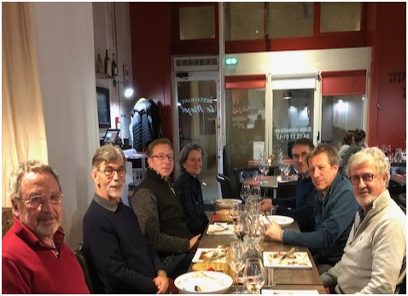

Slide 7
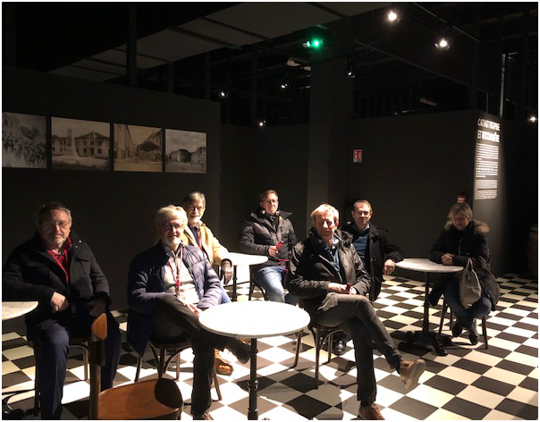
Visite des caves Jaillance

Slide 8
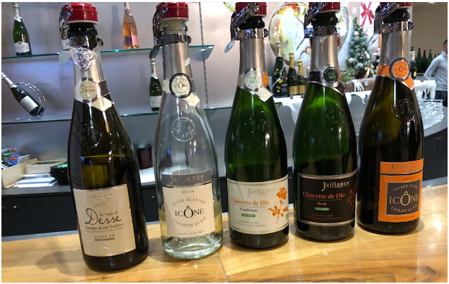

Slide 9
